Slide 1
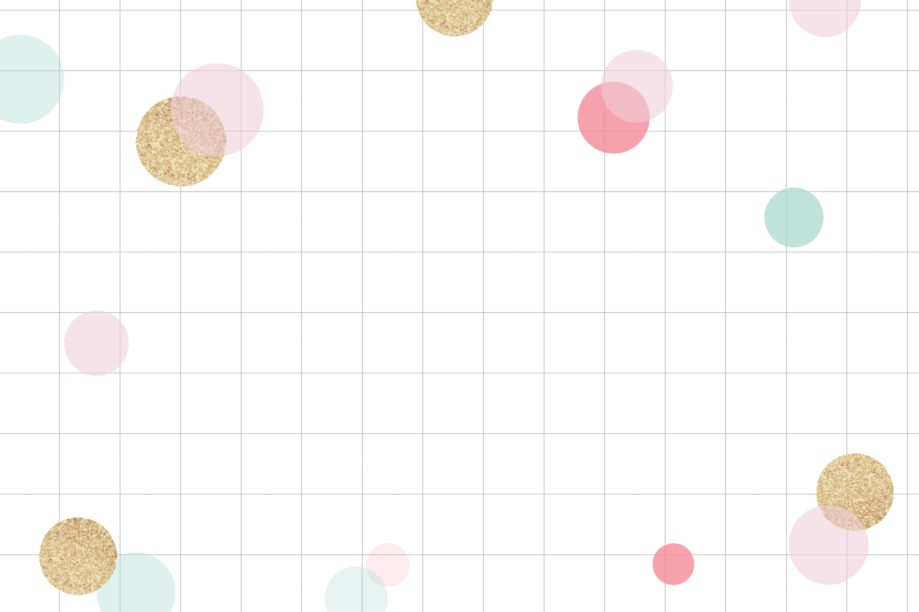

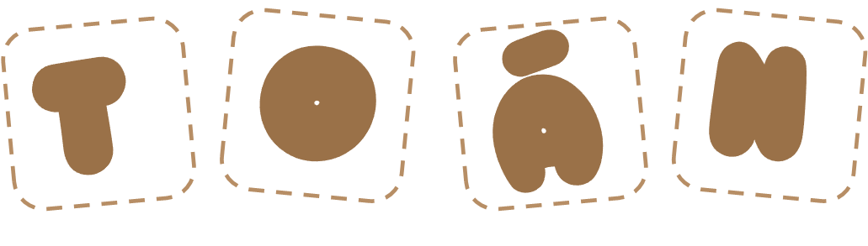

Bài 50
Ôn tập
Tiết 1 _ trang 21
Chu vi hình tam giác, hình tứ giác

Slide 2




1

Slide 3
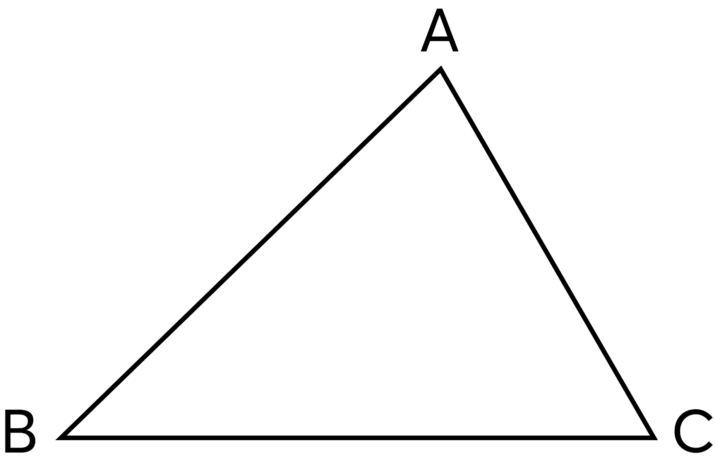
B
D
c
Tính độ dài đường gấp khúc BACD biết BA = 2cm; AC = 3 cm; CD = 4 cm
Độ dài đường gấp khúc BACD là: 2 + 3 + 4 = 9 ( cm)

Slide 4




Slide 5




Quan sát tranh

Slide 6
B
D
c
Tính độ dài đường gấp khúc BACD biết BA = 2cm; AC = 3 cm; CD = 4 cm

Slide 7
Chu vi hình tam giác
Tổng độ dài ba cạnh của hình tam giác ABC là:
2 cm + 3 cm + 4 cm = 9 cm
A
2 cm
3 cm
B
C
Ta nói: Chu vi của hình tam giác ABC là 9 cm
4 cm

Slide 8
b) Chu vi hình tứ giác
Tổng độ dài bốn cạnh của hình
tứ giác MNPQ là:
2 cm + 3 cm + 4 cm + 5 cm = 14 cm
N
3 cm
M
4 cm
Ta nói: Chu vi của hình tứ giác MNPQ là 14 cm
2 cm
Q
5 cm
P

Slide 9
Tổng độ dài các cạnh của hình tam giác, hình tứ giác là chu vi của hình đó
Chu vi hình tam giác, hình tứ giác

Slide 10


Slide 11

Bài 1: Tính chu vi hình tam giác có độ dài các cạnh là:
7cm, 10cm và 14cm
20dm, 30dm và 40dm
15dm, 20dm và 15dm

Slide 12
Bài 1: Tính chu vi hình tam giác có độ dài các cạnh là:
7 cm, 10 cm và 14 cm
Bài giải:
Chu vi hình tam giác là:
7 + 10 + 14 = 31 (cm)
Đáp số: 31 cm
Mẫu:

Slide 13
b) 20 dm, 30 dm và 40 dm
Bài giải:
Chu vi hình tam giác là:
20 + 30 + 40 = 90 (dm)
Đáp số: 90 dm
c) 15 dm, 20 dm và 15 dm
Bài giải:
Chu vi hình tam giác là:
15 + 20 + 15 = 50 (dm)
Đáp số: 50 dm

Slide 14
Bài 2: Tính chu vi hình tứ giác có độ dài các cạnh là:
3 dm, 4 dm, 5 dm và 6 dm
10 cm, 15 cm, 10 cm và 15 cm

Slide 15
3 dm, 4 dm, 5 dm và 6 dm
Bài giải:
Chu vi hình tứ giác là:
3 + 4 + 5 + 6 = 18 (dm)
Đáp số: 18 dm
b) 10 cm, 15 cm, 10 cm và 15 cm
Bài giải:
Chu vi hình tứ giác là:
10 + 15 + 10 + 15= 50 (cm)
Đáp số: 50 cm

Slide 16
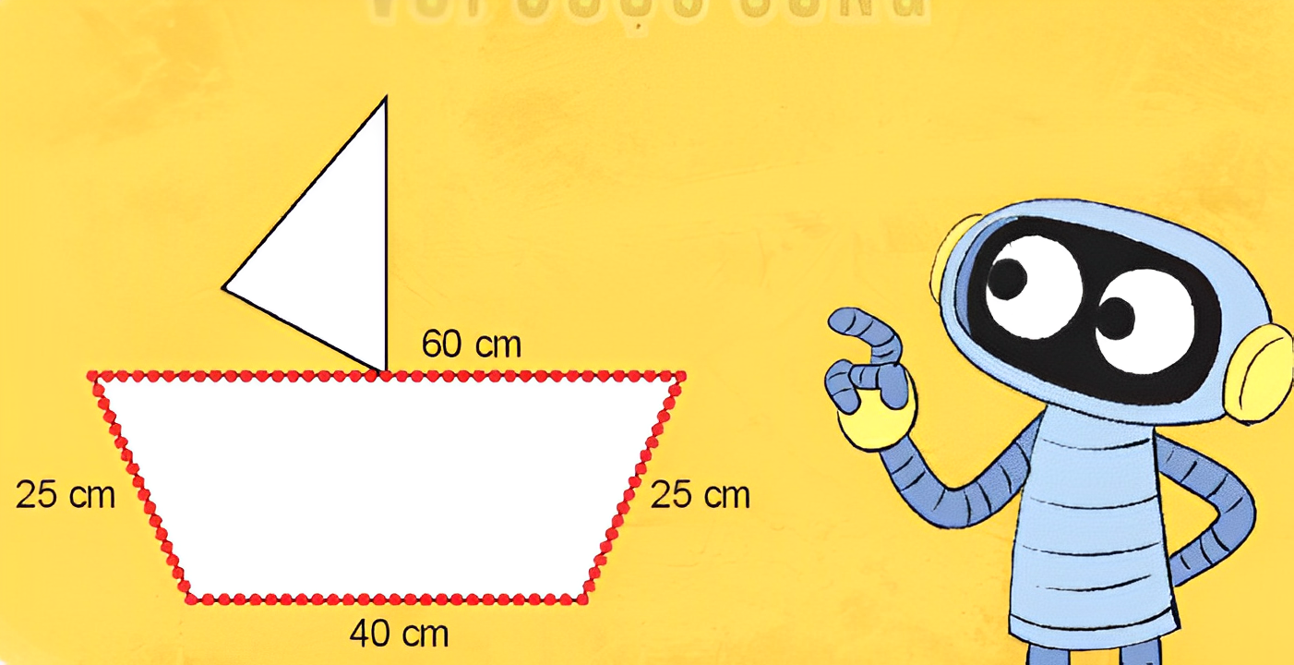

Bài 3: Rô-bốt dùng dây đèn nháy để trang trí thuyền như hình vẽ. Hỏi chiều dài đoạn dây đèn nháy là bao nhiêu xăng-ti-mét:

Slide 17
Bài giải:
Chiều dài đoạn dây đèn nháy là:
25 + 25 + 60 + 40 = 150 (cm)
Đáp số: 150 cm
Notes:
Ước lượng tính độ dài mỗi cạnh của hình tam giác từ đó tính chu vi hinh tam giác

Slide 18


Slide 19
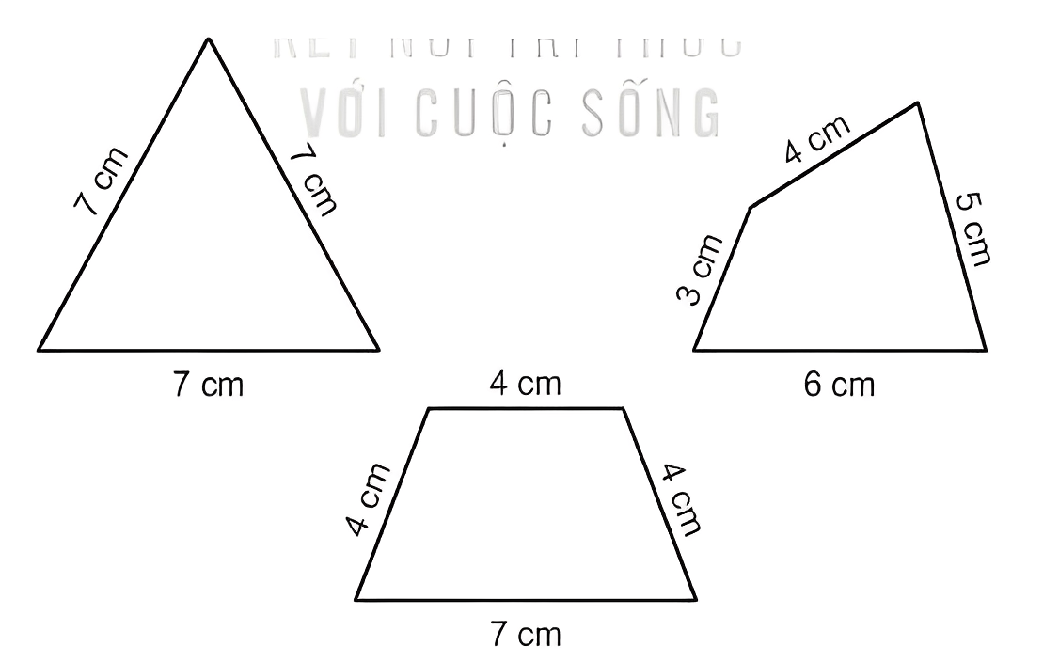
Đố em!
Hình có chu vi lớn nhất là hình nào?
21 cm
18 cm
19 cm
1
2
3

Slide 20



